Slide 1
Классный час 8 класс «Б» МБОУ «Школа №107» «ТЕЛЕФОН ДОВЕРИЯ» Классный руководитель: Смирнова Диана Павловна

Slide 5
Учащиеся 8 «б» класса приняли участие в акции «Минута телефона доверия» . Ребята сохранили номер телефона доверия в мобильном телефоне под девизом «Номер телефона доверия в моем мобильнике!»

Slide 6
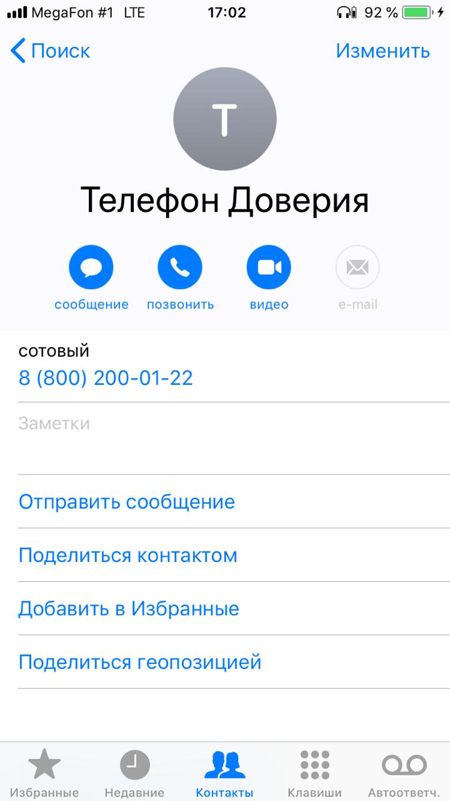
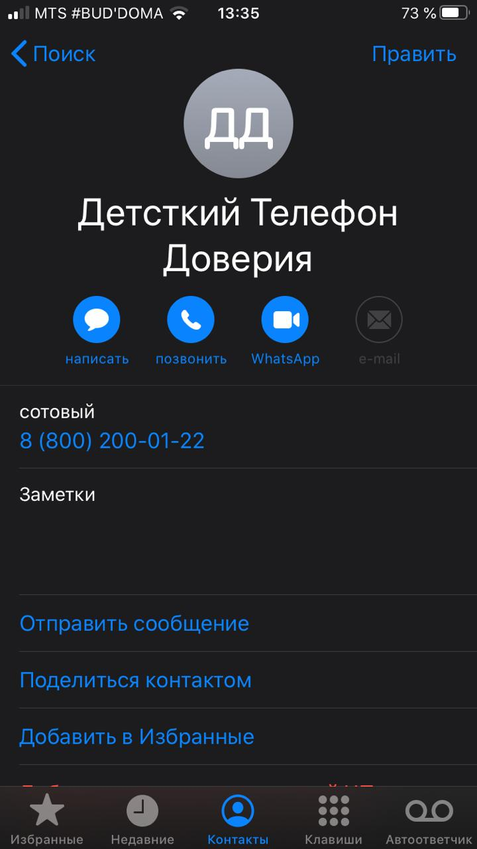
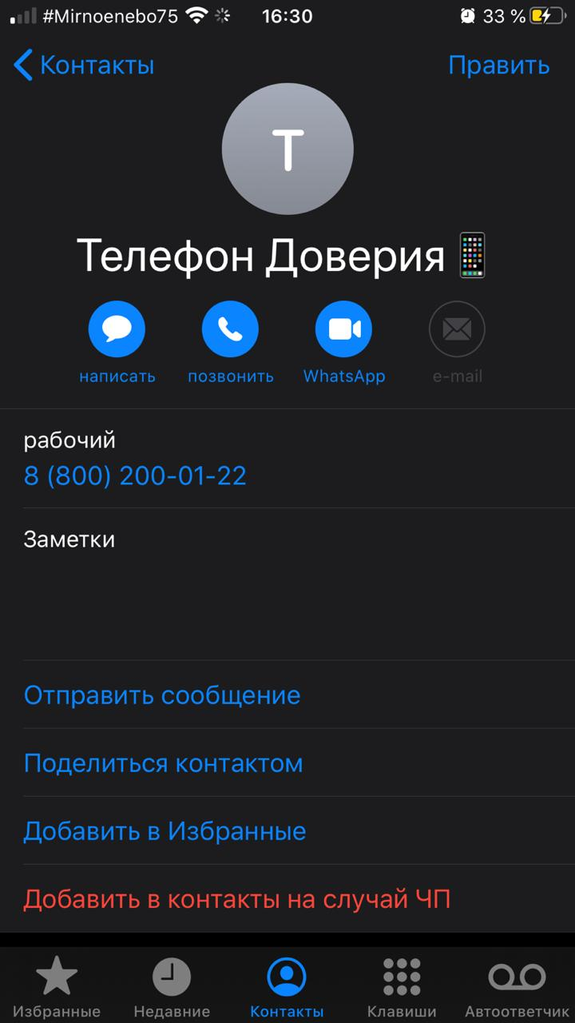
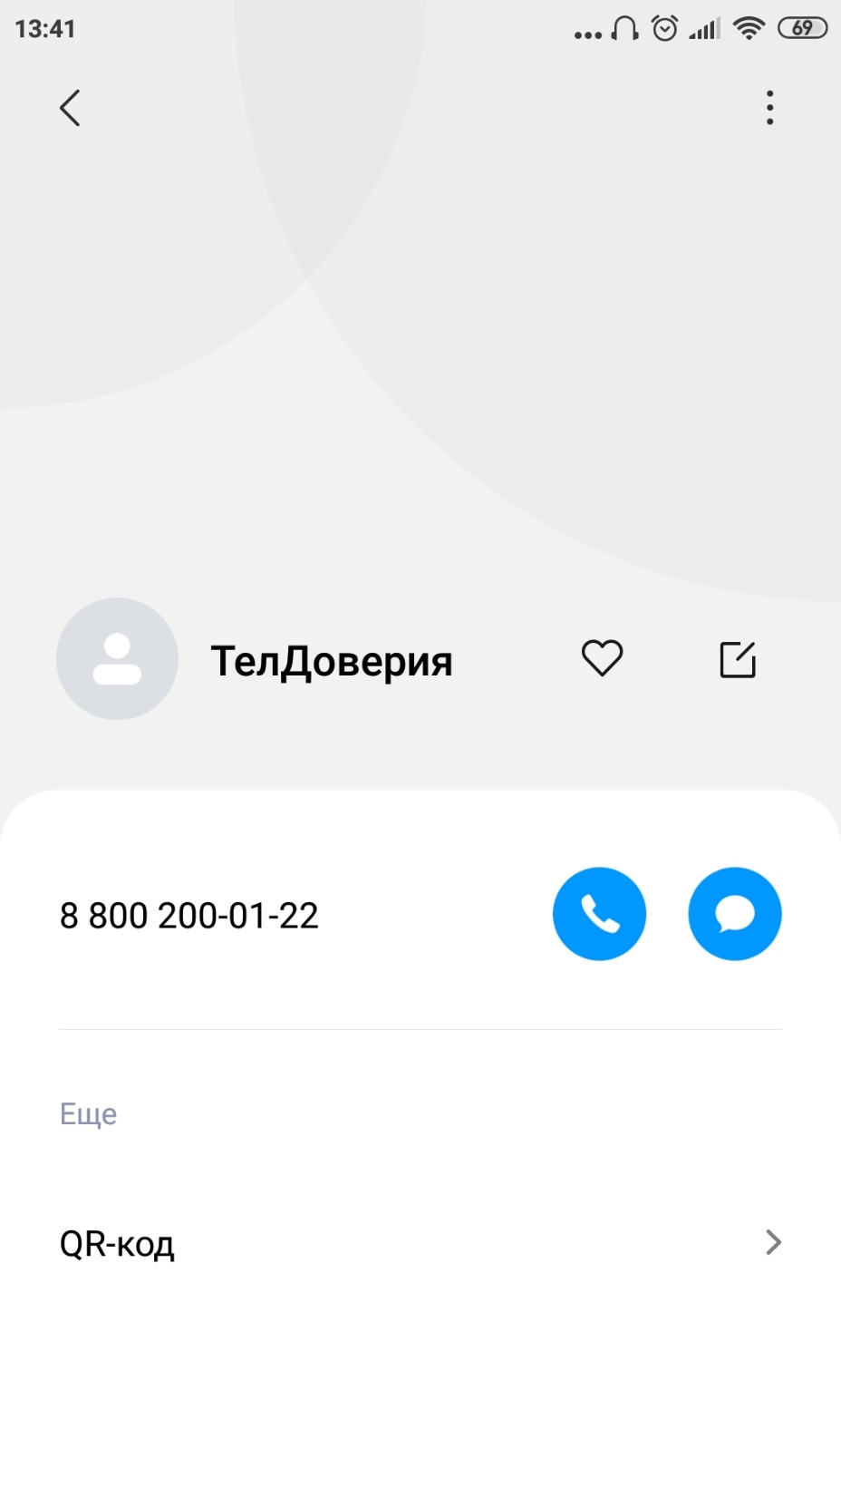
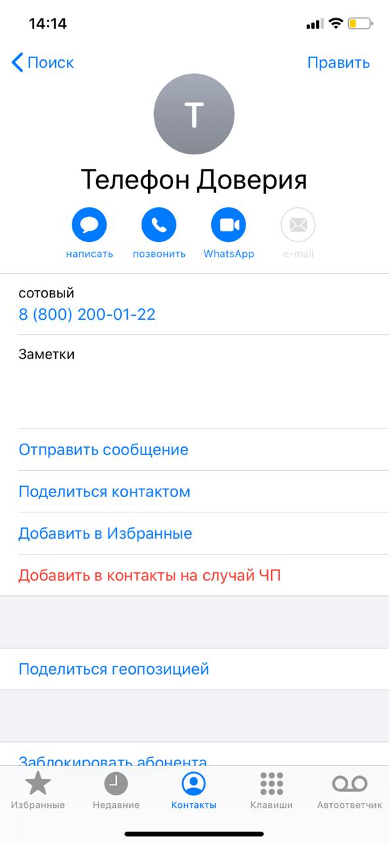
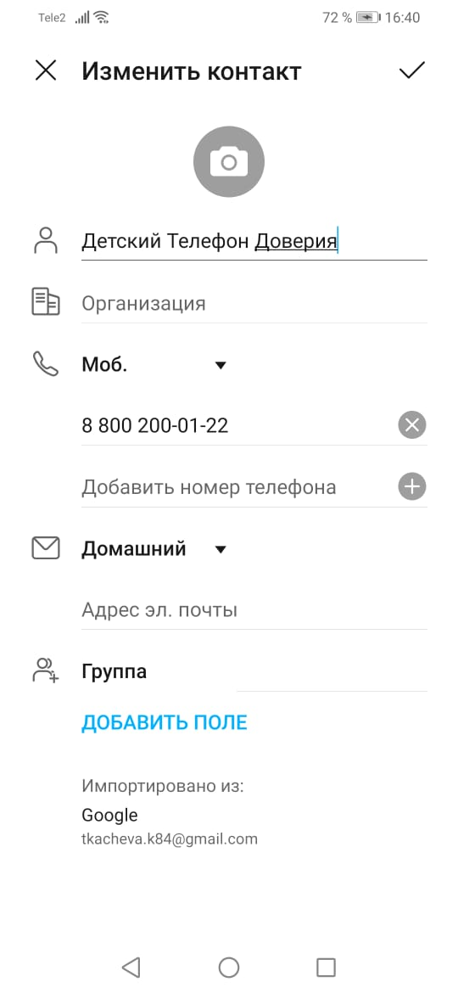
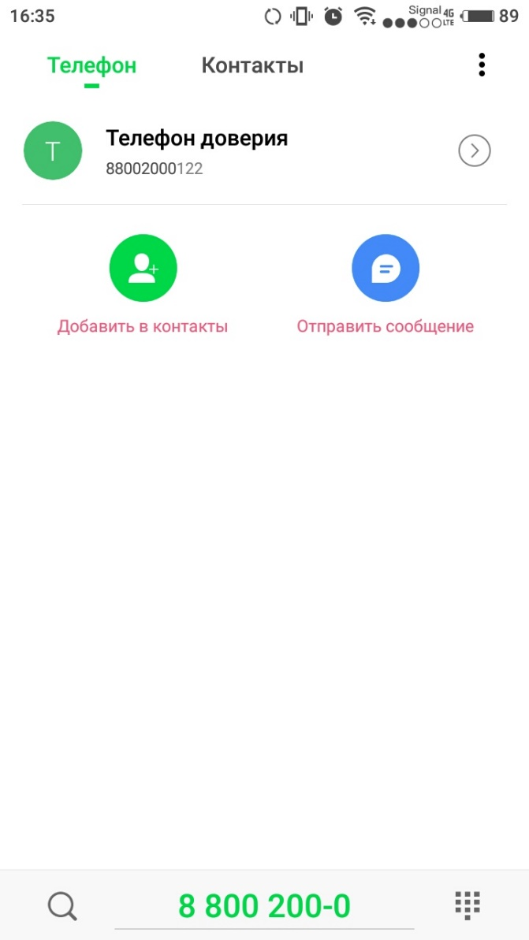
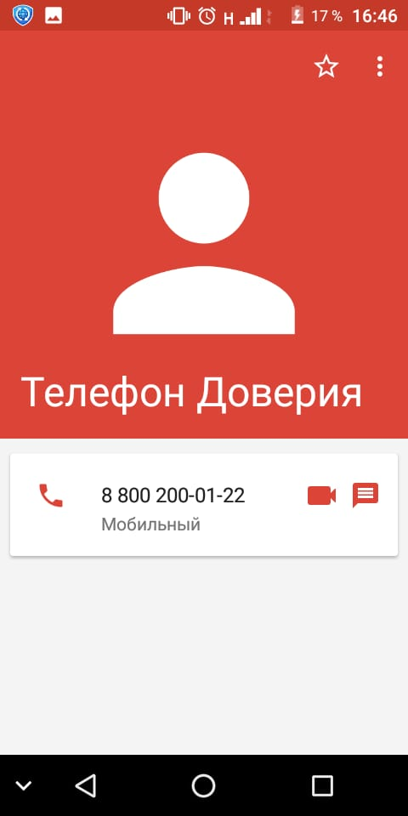
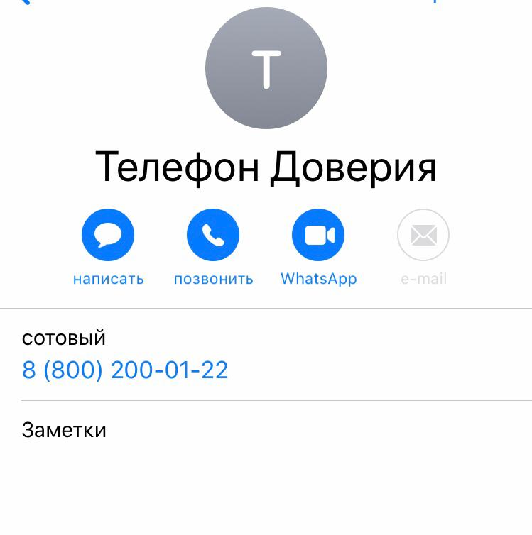
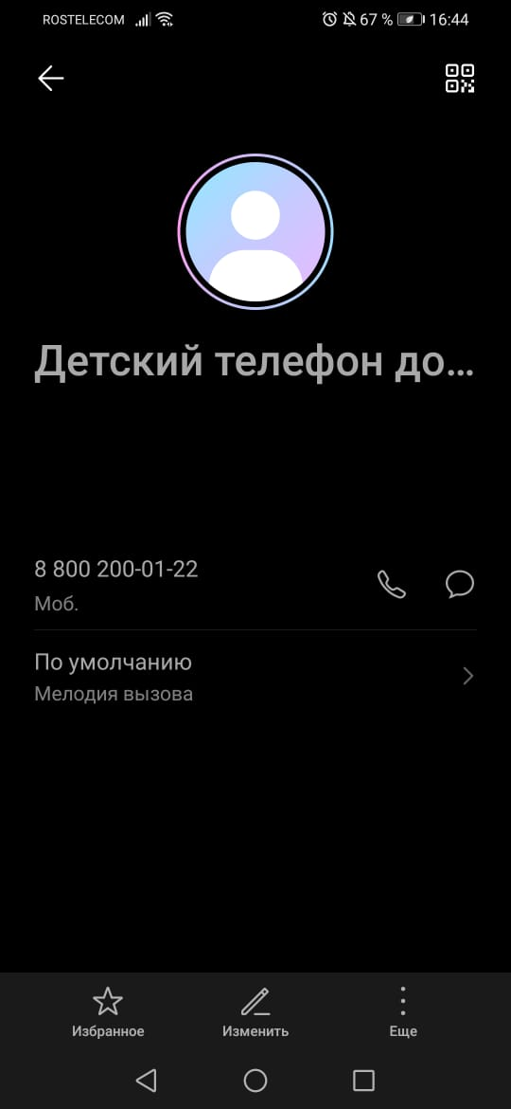

Slide 7
Спасибо за внимание!

